Slide 1


需求变更展示
软件工程教学辅助APP
G04 邵美芝 李晓菁 王心怡 曹未 豆欣童

Slide 2
目录
六、界面原型修订
一、变更获取
七、其他文档修订
二、CCB委员会确立
八、用户代表确认
三、变更影响分析
九、需求管理工具
四、需求变更申请报告
十、其他
五、CCB会议召开

Slide 3
1
变更获取

Slide 4
变更获取
教师用户代表：杨枨老师
发现我们项目的界面原型没有用户可以自主添加标签的功能，提出教师的咨询比较及时，有时候圈内提出一个新的概念时教师总是最先知道，所以教师用户应该能够增加新的标签。

Slide 5
2
CCB
委员会的
成立

Slide 6
委员会组成
CCB主席
姚腾林
同选题小组组长，对项目有一定的了解，同时也是开发人员代表，了解开发技术上的可行性。
变更控制委员会主席；如果CCB意见不一致，一般情况下主席有最终的决策权；为每一个变更请求选定评估者和修改者。
CCB评审员
马嘉伟
同专业同学，对该项目有一定了解。
陈冰洁
同选题小组成员，对项目有一定了解
应CCB主席的要求，负责分析可能受提议的变更影响的人；可以是技术人员，客户、市场人员或集这几个角色于一身者

Slide 7
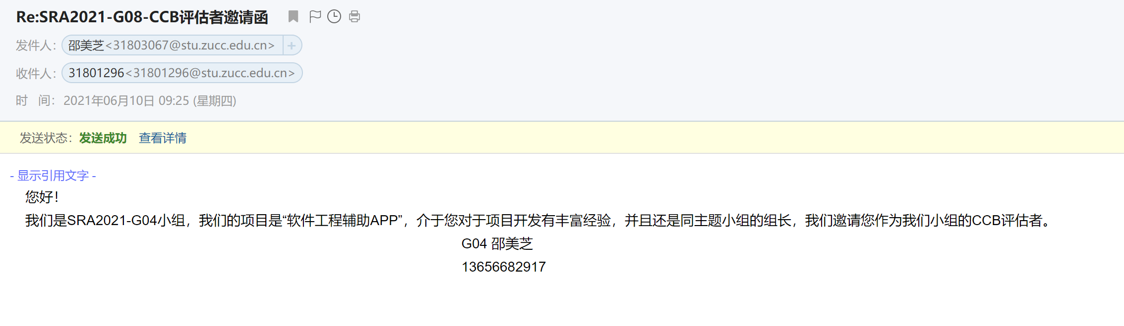
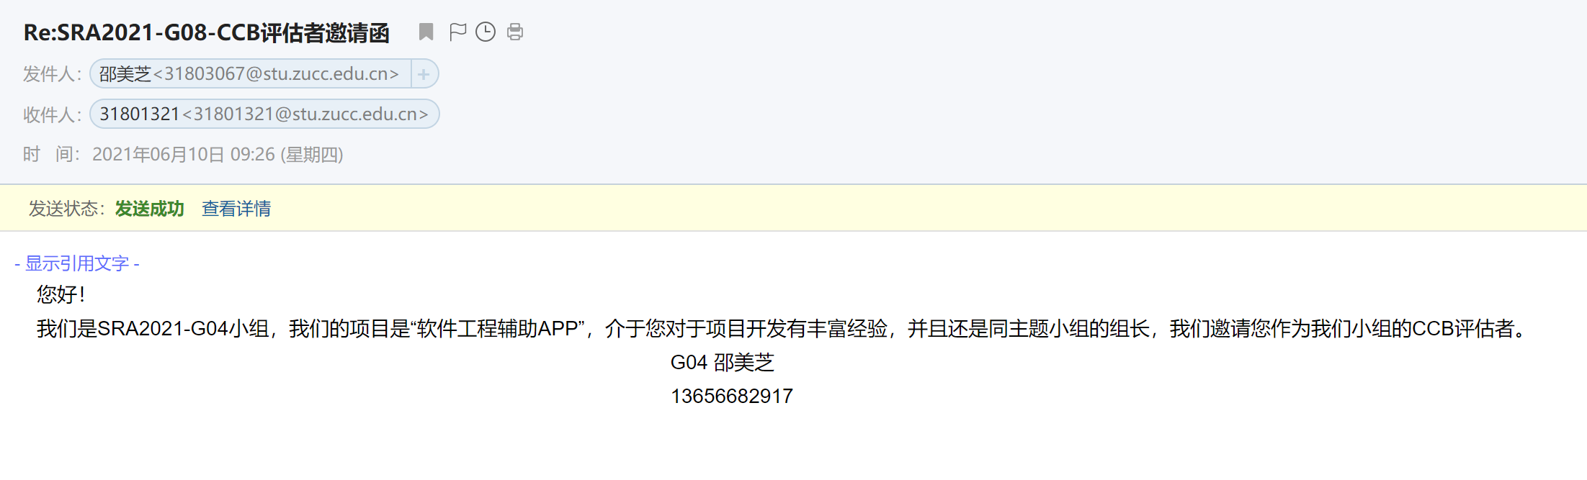
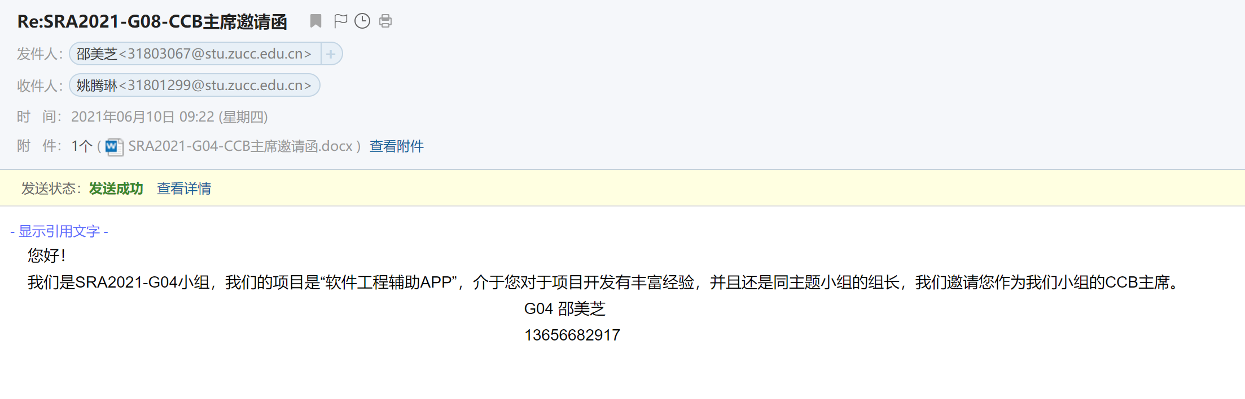
邀请邮件

Slide 8
3
变更影响
分析

Slide 9
邀请邮件

Slide 10
4
需求变更
申请报告

Slide 11
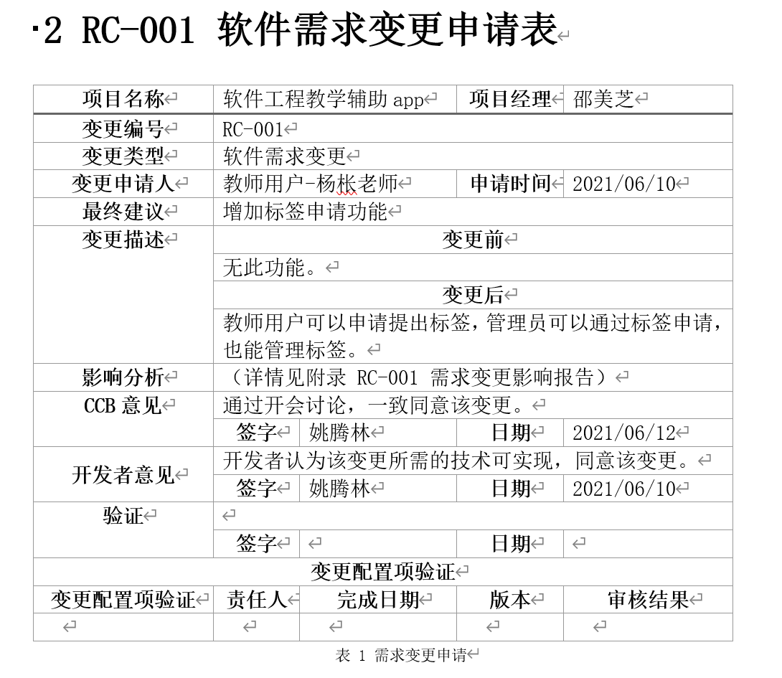
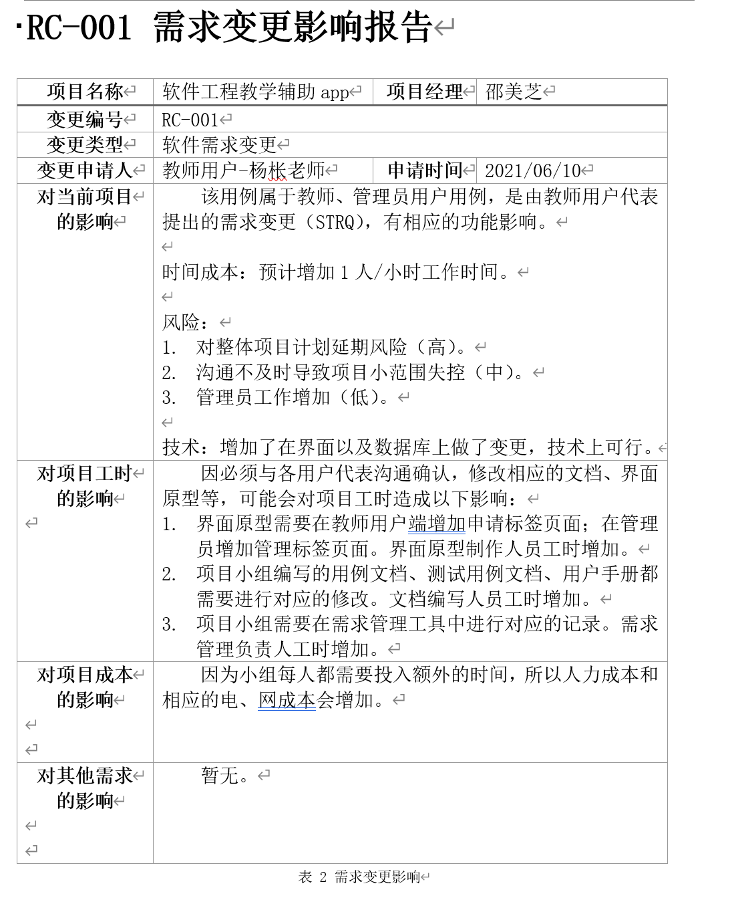
需求变更报告

Slide 12
5
CCB会议
的召开

Slide 13
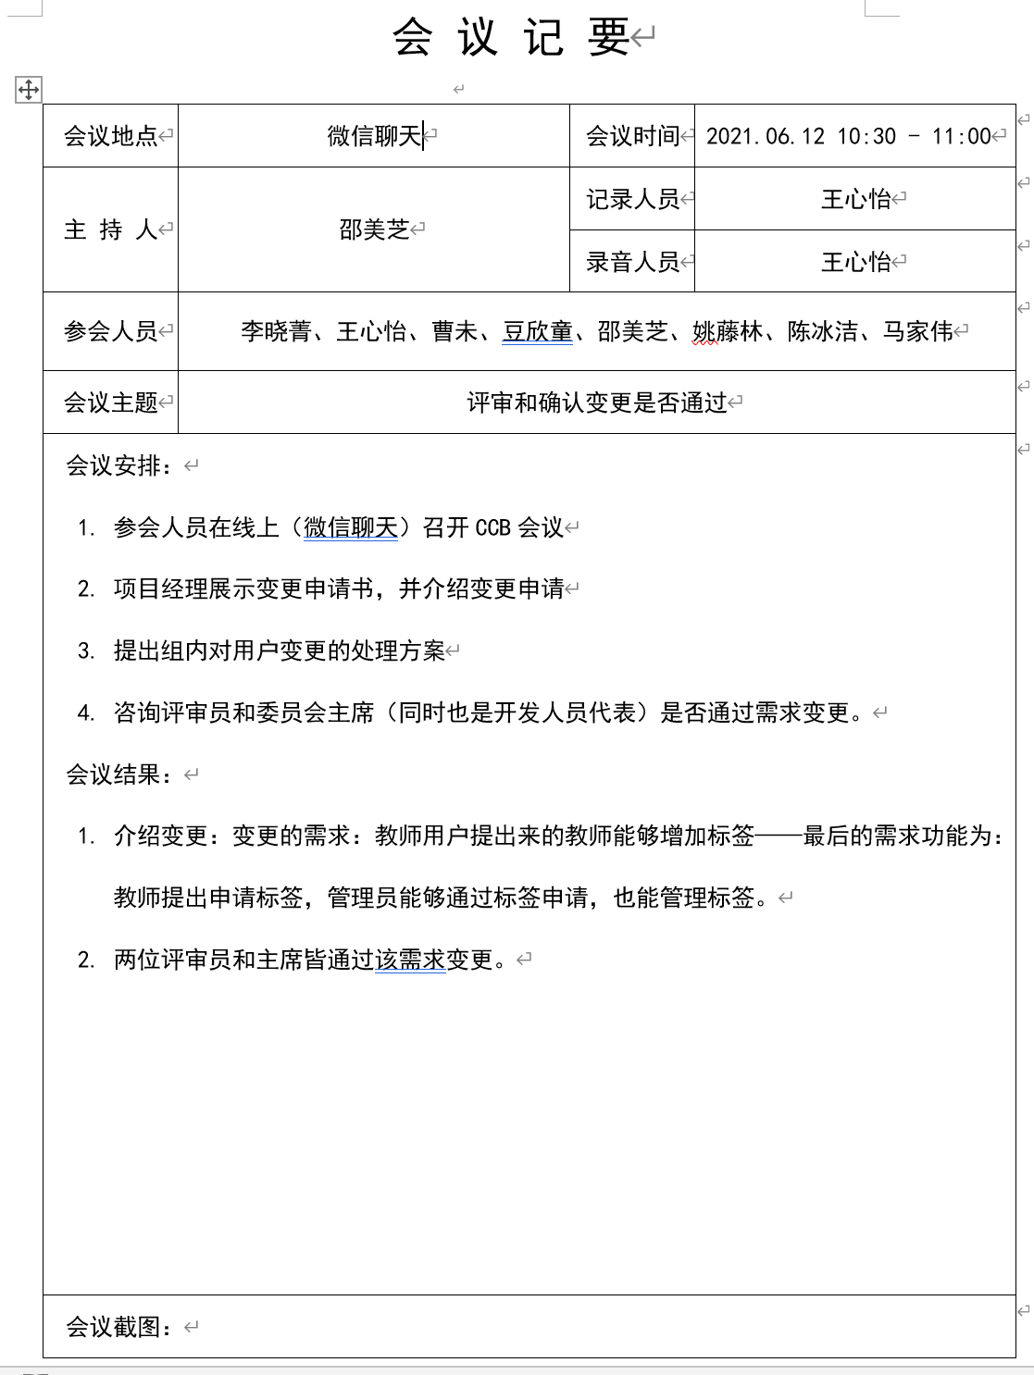
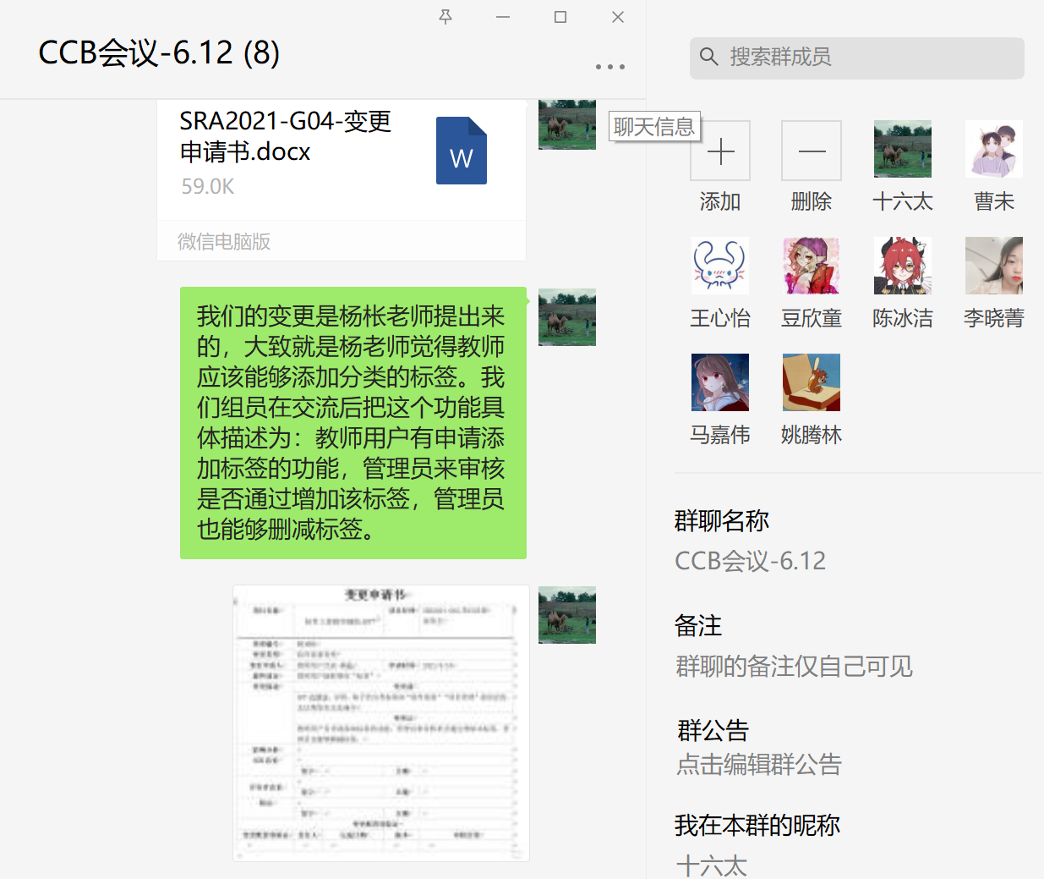
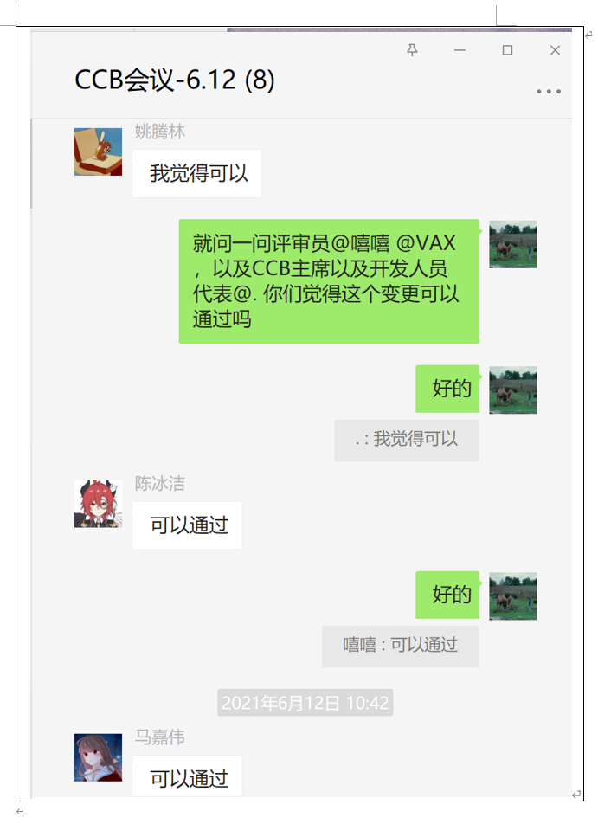
CCB会议的召开

Slide 14
6
界面原型
的修订

Slide 15
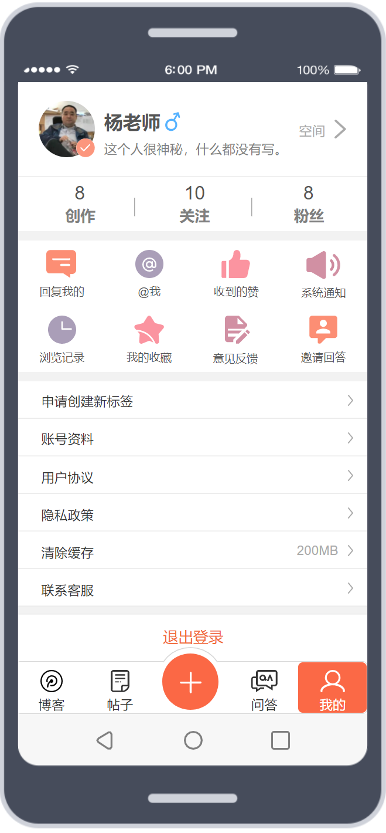
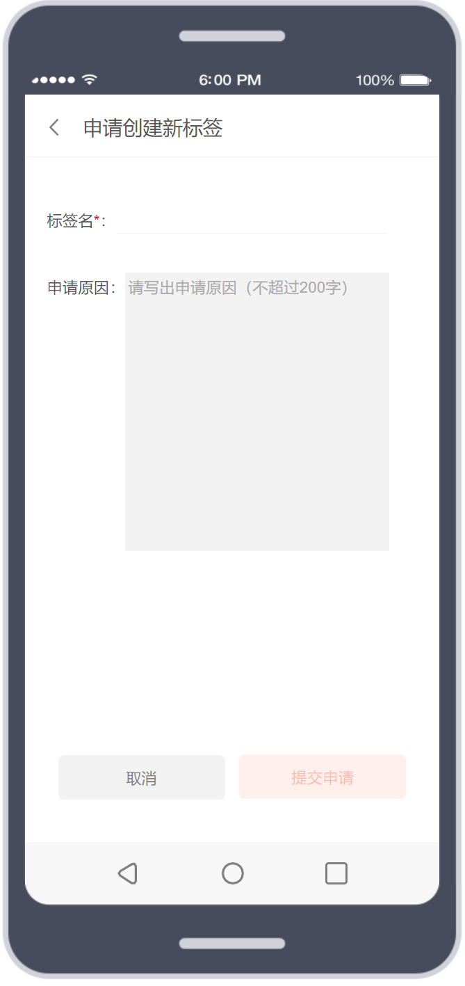
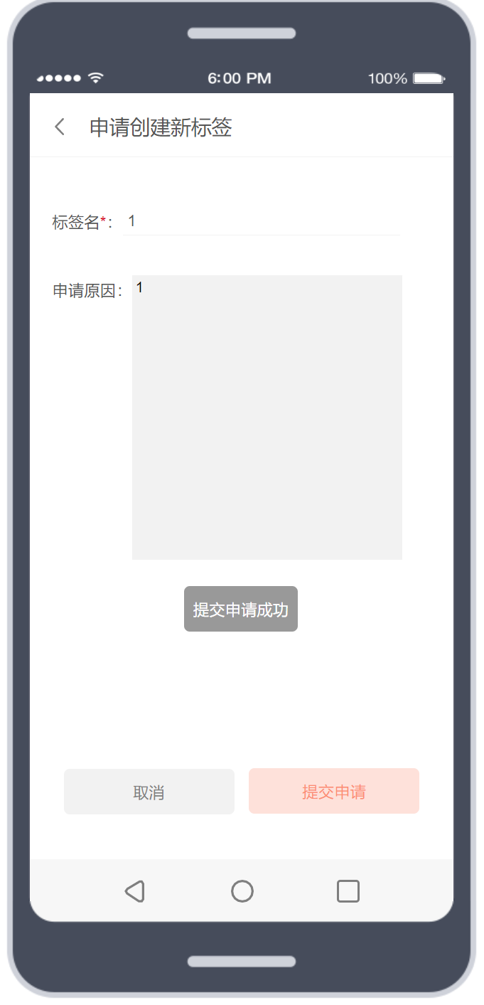
界面原型的修订——教师端

Slide 16
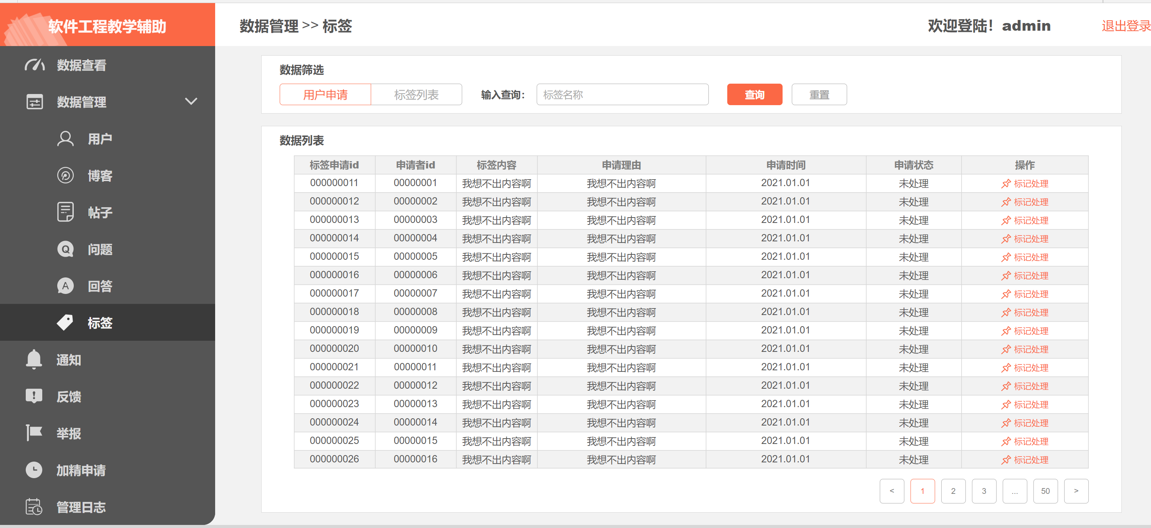
界面原型的修订——管理员端

Slide 17
7
其他文档
修订

Slide 18
用例文档

Slide 19
测试用例

Slide 20
用户手册

Slide 21
SRS

Slide 22
8
用户代表
确认

Slide 23
教师用户代表确认

Slide 24
管理员用户代表确认

Slide 25
需求优先级

Slide 26
9
需求管理
工具

Slide 27
需求管理工具

Slide 28
10
其他

Slide 29
变更阶段组内评审

Slide 30
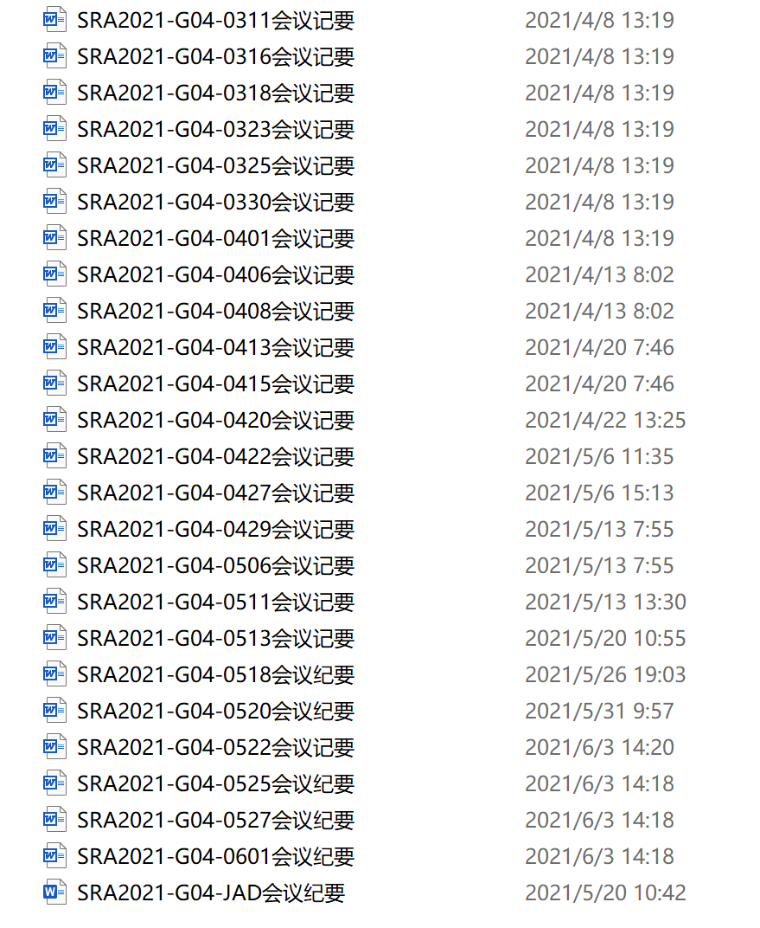
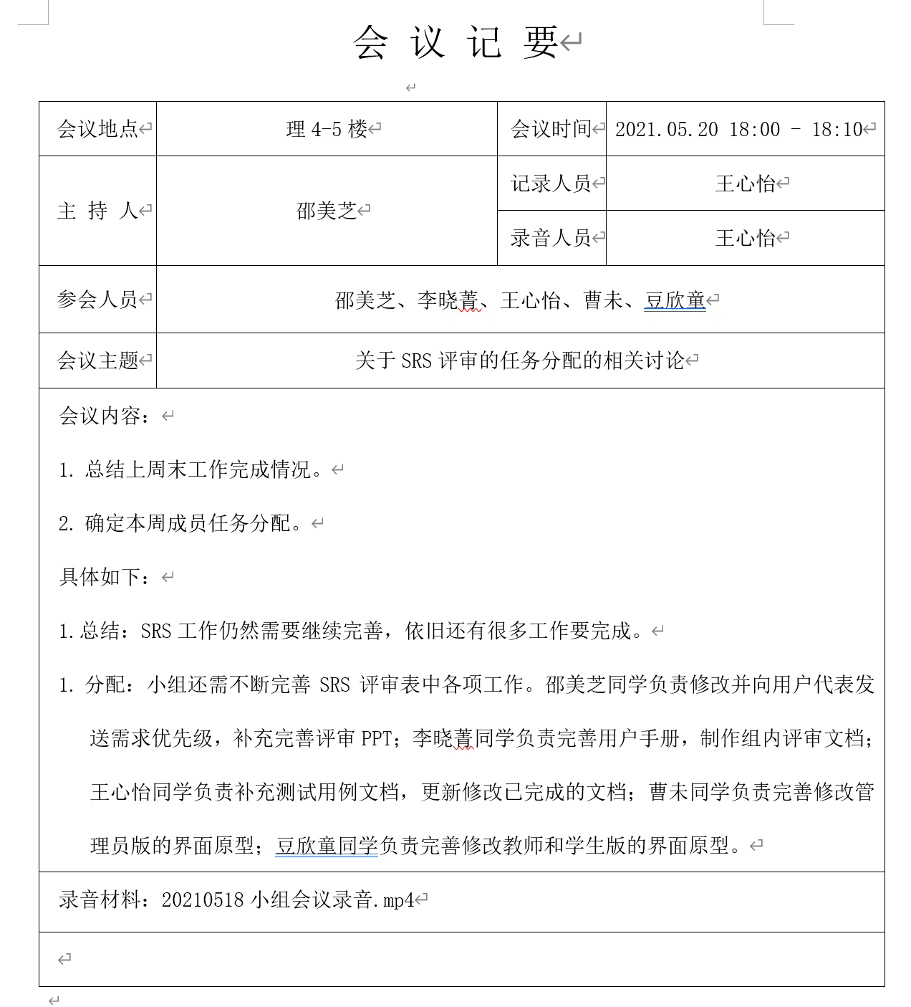
会议纪要

Slide 31
甘特图和项目计划修订

Slide 32
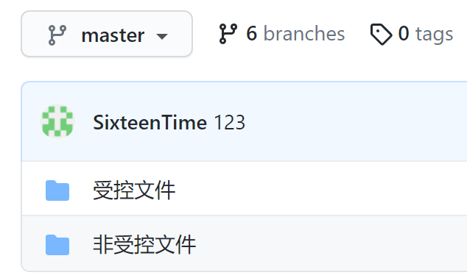
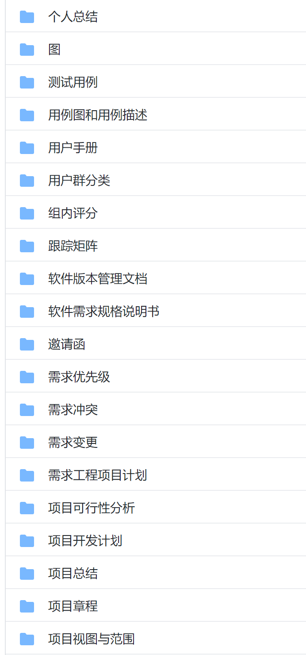
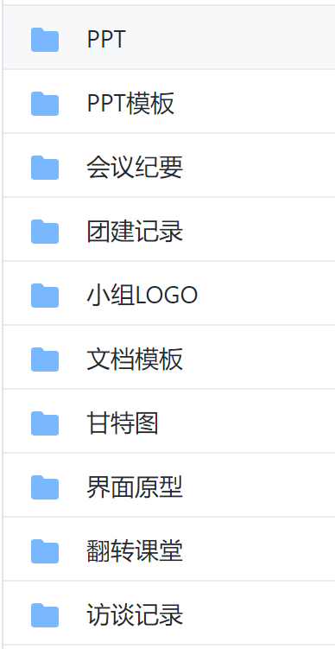
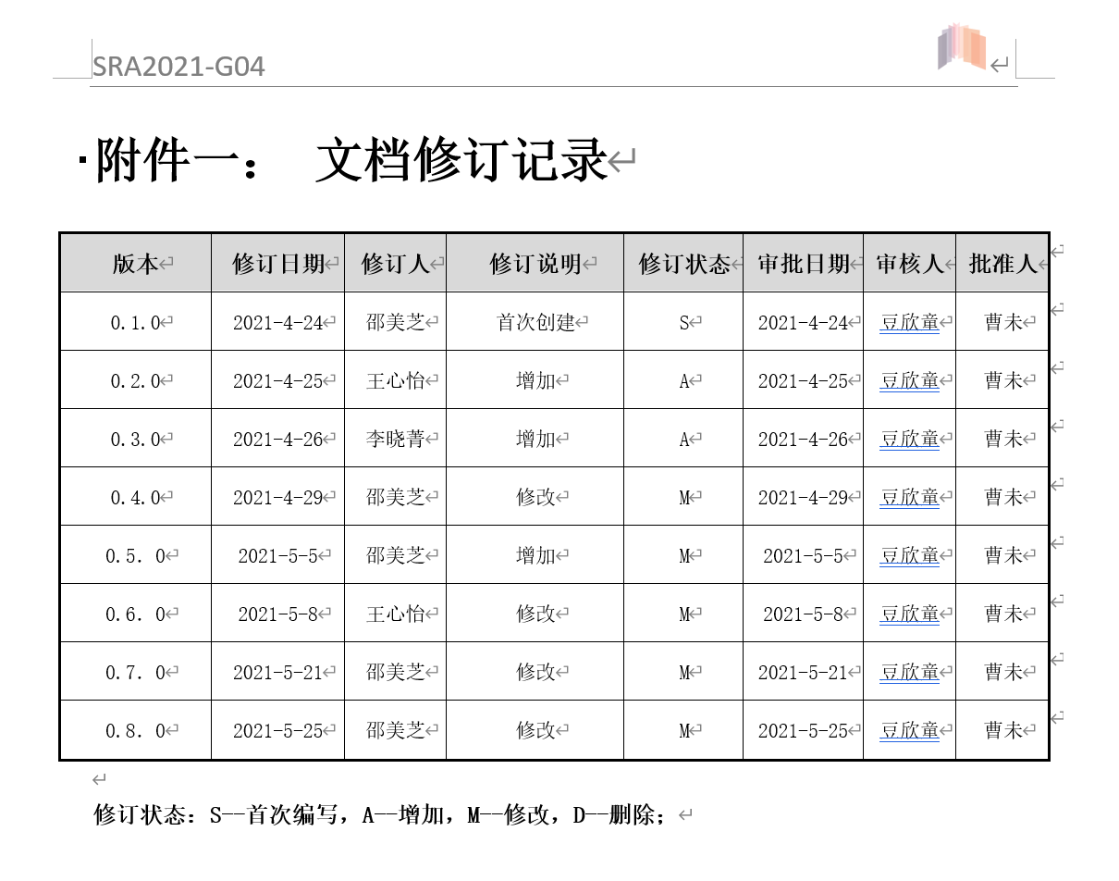
版本更新和管理

Slide 33
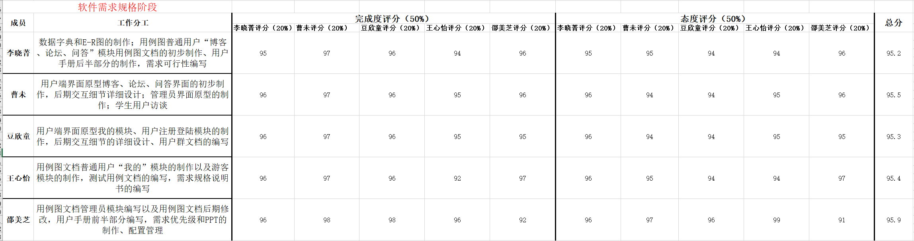
组员评分
李晓菁：95.2
曹未：95.5
豆欣童：95.3
王心怡：95.4
邵美芝：95.9

Slide 34
参考资料
[1]RogerS.Pressman,Bruce R.Maxim.软件工程原书第八版[M].机械工业出版社:北京,2017:1.
[2]Karl Wiegers,Joy Beatty.软件需求（第3版）[M].清华大学出版社:北京,2016:1.
[3]杨弘平.UML2 基础、建模与设计教程. 清华大学出版社2017.3.
[4]张海藩.软件工程导论[M].清华大学出版社:北京,2013:8.

Slide 35
感谢 观看

